Slide 1
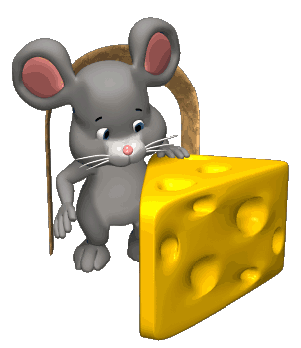
Мышка-плутишка
Маряхина Анна 6 класс
Руководитель: Нестерова Н.Н.

Slide 2
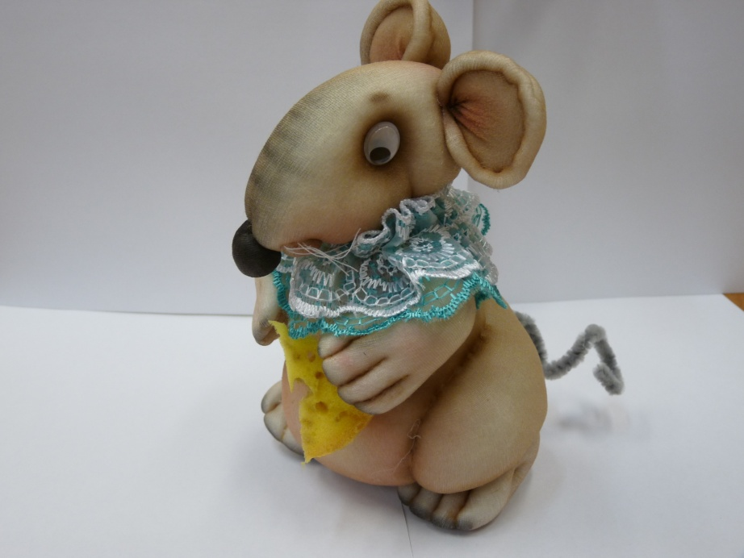
Мышка-плутишка
Вид слева
Вид спереди

Slide 3
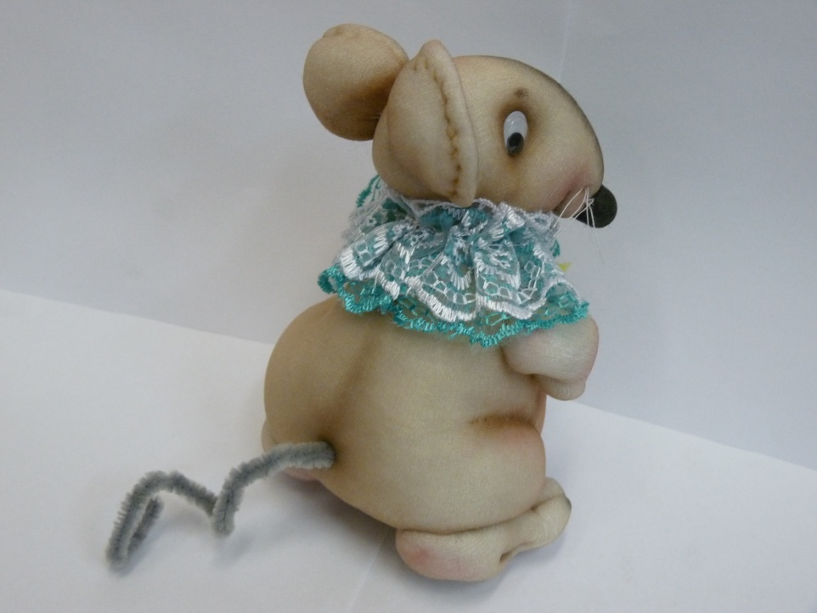
Мышка-плутишка
Вид сзади
вид сзади справа

Slide 4
Мышка-плутишка
Вид вполоборота влево
Вид слева и сверху

Slide 5
Мышка-плутишка
Вид справа
Вид слева

